Slide 1
Амбулаторная практика и диспансерное наблюдение за детьми с респираторной патологией
К.м.н., доцент Гордиец Анастасия Викторовна
Д.м.н., доцент Галактионова Марина Юрьевна
26 ноября 2016г.

Slide 2
Амбулаторная тактика?
Нуждается в диспансериза-ции и реабилитации
Не нуждается в диспансериза-ции и реабилитации

Slide 3
Наименование медицинской организации Код формы по ОКУД _______________
Код организации по ОКПО ____________
____________________________________ Медицинская документация
Учетная форма N 030/у
Адрес Утверждена приказом Минздрава России
____________________________________ от 15 декабря 2014 г. N 834н
КОНТРОЛЬНАЯ КАРТА ДИСПАНСЕРНОГО НАБЛЮДЕНИЯ N _______
1. Диагноз заболевания, по поводу которого пациент подлежит диспансерному наблюдению: _______________________
__________________________________________________________________________ Код по МКБ-10 ____________________
2. Дата заполнения карты: число ___ месяц ___________ год ____
3. Специальность врача ____________________ 4. ФИО врача ____________________________________________________
5. Дата установления диагноза ____________ 6. Диагноз установлен: впервые - 1, повторно - 2.
7. Заболевание выявлено при: обращении за лечением -1, профилактическом осмотре - 2.
8. Дата начала диспансерного наблюдения _________ 9. Дата прекращения диспансерного наблюдения ______________
10. Причины прекращения диспансерного наблюдения: выздоровление - 1, выбытие из района обслуживания - 2,
смерть - 3.
11. Фамилия, имя, отчество пациента _________________________________________________________________________
12. Пол: муж. -1, жен. - 2 13. Дата рождения: число __________ месяц ________________________ год ___________
14. Место регистрации: субъект Российской Федерации _________________________________________________________
район __________________________ город _________________________ населенный пункт ___________________________
улица ______________________ дом ________ квартира ______________ тел. ______________________________________
15. Код категории льготы _______________
16. Контроль посещений:
17. Сведения об изменении диагноза
18. Сопутствующие заболевания
19. Лечебно-профилактические мероприятия

Slide 4
Ежегодно педиатром составляется план наблюдения за ребенком

Slide 5
Чем руководствуется участковый педиатр при поиске ответа о необходимости диспансерного наблюдения?

Slide 6
Алгоритм поиска
Федеральный закон от 21.11.2011 N 323-ФЗ "Об основах охраны здоровья граждан в Российской Федерации« - ст. 37 стандарты, ст. 40 санаторно-курортное лечения
2) Федеральные клинические рекомендации
Внебольничная пневмония у детей, 2015г
- Оказание медицинской помощи детям с кистозным фиброзом (муковисцидозом), 2015г.
- Ведение детей с бронхолегочной дисплазией, 2014г.
Национальная программа «Бронхиальная астма у детей. Стратегия лечения и профилактика», 2012г.
- Оказание медицинской помощи детям с бронхиальной астмой, 2015г.
https://www.rosminzdrav.ru/
http://mzur.ru/
http://http://www.consultant.ru/

Slide 7
Сайты МЗ РФ и Красноярского края
Распоряжение Правительства РФ от 26 декабря 2015 г. № 2724-р «Перечень жизненно необходимых и важнейших лекарственных препаратов для медицинского применения на 2016 год»
Постановление Правительства Красноярского края от 23 декабря 2014 г. № 636-п «Об утверждении территориальной программы государственных гарантий бесплатного оказания гражданам РФ медицинской помощи в Красноярском крае на 2015 год и плановый период 2016 и 2017 годов»
Перечень санаториев для лечения детей на 2016 год

Slide 8
БРОНХИАЛЬНАЯ АСТМА 2016 г. CINA
Контроль управления симптомов и факторов риска неблагоприятных исходов (расчет «будущих рисков »)
Каждый пациент должен иметь индивидуальный письменный план действий астмы
Персонализированное управление астмы.

Slide 9
Диспансеризация ЧБД
1. Скрининг- обследование (Приказ МЗРФ №621 от 30.12.03 г. «О комплексной оценке состояния здоровья детей»);
2. Наблюдение во II-й группе здоровья;
3. Динамический контроль за состоянием здоровья при профосмотрах и ежегодно врачом педиатром; консультация ЛОР врача, аллерголога- иммунолога;
4. Организация и оценка эффективности оздоровительных мероприятий, своевременная санация очагов хронической инфекции, восстановление работоспособности и физического развития детей
сохранение, дальнейшее развитие, укрепление здоровья и обеспечение своевременной психосоциальной адаптации

Slide 10
Учебные пособия, методические рекомендации, монографии, статьи
Галактионова М.Ю., Матыскина Н.В.,
Гордиец А.В.
Организация диспансерного
наблюдения и санаторно-курортного
лечения детей и подростков
с хроническими заболеваниями
2015г., КрасГМУ
http://krasgmu.ru/umkd_files/metod/1_organizatsiya_dispansernogo_nablyudeniya.pdf

Slide 12
Ведение пациентов с БА
Наблюдение детей с БА осуществляется аллергологом-иммунологом и педиатром. По показаниям проводятся консультации пульмонолога, оториноларинголога, гастроэнтеролога, фтизиатра, невролога.
В амбулаторно-поликлинических условиях кратность консультаций аллерголога-
иммунолога, в зависимости от тяжести течения астмы у пациента и уровня контроля над болезнью, может составить 1 раз в 1-6 месяцев, педиатром - 1 раз в 3-6 месяцев. Обследование детей с подозрением на БА может проводиться как в дневном, так и в круглосуточном стационаре, а также амбулаторно (в зависимости от выраженности симптомов заболевания и региональных возможностей здравоохранения).
Сроки госпитализации в целях обследования и назначения (а также коррекции) базисной терапии могут составить от 5 до 14 дней (в зависимости от состояния пациента).
Детям с обострением БА лечебные мероприятия могут проводиться амбулаторно, бригадой «скорой помощи», в отделениях неотложной помощи, в дневном / круглосуточном стационаре.
(Цитирование по Федеральным клиническим рекомендациям, 2016г)

Slide 13
Три основных аспекта реабилитации
медицинскую
социальную
профессиональную

Slide 14
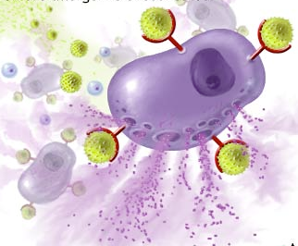
В период обострения и в ремиссию: противовирусная терапия
индукторы ИФН - высоко- и низкомолекулярные соединения природного и синтетического происхождения, стимулирующие выработку эндогенных ИФН
Сублингвально по 1 табл. 1-3 раза в день
Тройной эффект Эргоферона обеспечивают его компоненты:
афинно очищенные:
антитела к гамма-интерферону
антитела к CD4
антитела к гистамину

Slide 15
Повышение резистентности
ежедневные прогулки на свежем воздухе;
регулярное проветривание помещений и исключение курения;
закаливание можно начинать после нетяжелого ОРЗ – через 7 – 10 дней;
Рациональная витаминотерапия
препарат, в составе которого были бы и витамины и минералы и растительные экстракты
Биоэнергетическая терапия
обладает не только метаболическим, но и иммуностимулирующим эффектом.
; улучшает иммунологический статус, стабилизирует энергообмен в лимфоцитах

Slide 16
Немедикаментозные методы лечения БА
Должны проводиться в фазе стихания и ремиссии БА ср. тяжелого и легкого течения и включают в себя:
респираторную терапию,
кинезиотерапию,
спелеотерапию,
горноклиматическое лечение,
физиолечение,
лазерную терапию,
иглоукалывание,
фитотерапию,
психотерапию.
(Цитирование по учебному пособию. Казань, 2013г)

Slide 17
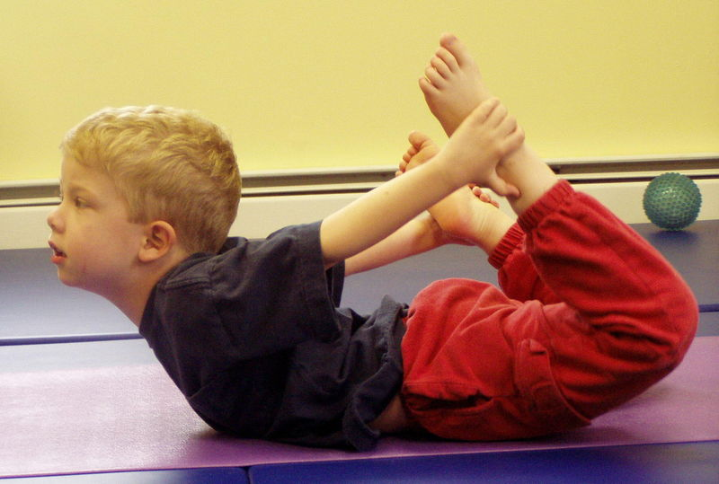

Slide 19
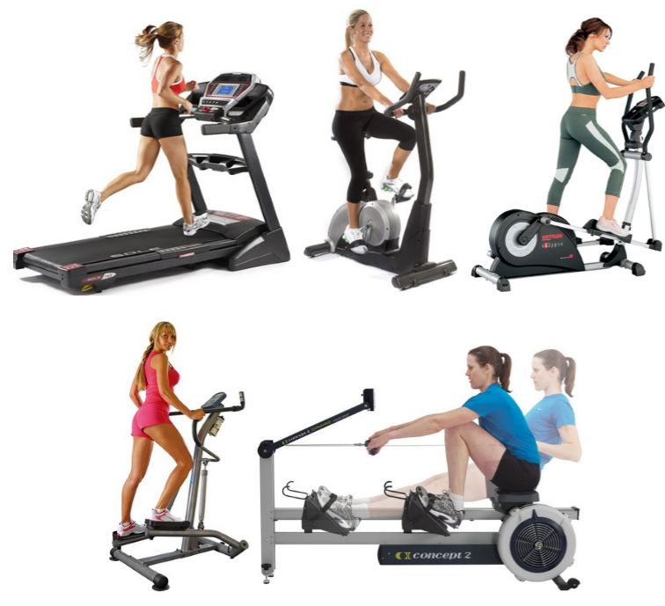

Slide 22
Детям, перенесшим острую патологию респираторного тракта, рекомендовано:
снижение интенсивности антигенного воздействия (санация очагов хронической инфекции, восстановление целостности эпителия слизистой)
рациональное питание и регулярный прием пищи 4-5 раз в день.
полноценный ночной сон, соответствующий возрастным нормам. Дневной сон 1-2 часа.
исключение стрессовых ситуаций и занятий, приводящих к переутомлению или перевозбуждению ребенка

Slide 25
Противовоспалительная терапия (тропная к слизистой дыхательного тракта)
секретолитический эффект;
противовоспалительный эффект;
противовирусные эффекты;
иммуномодулирующий эффект

Slide 26
Тонзилгон Н– лекарственный растительный препарат комплексного действия для лечения и профилактики ОРИ и воспалительных заболеваний ротоглотки у детей от 1 года

Slide 27
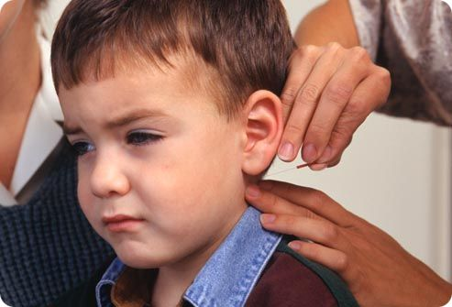

Slide 28
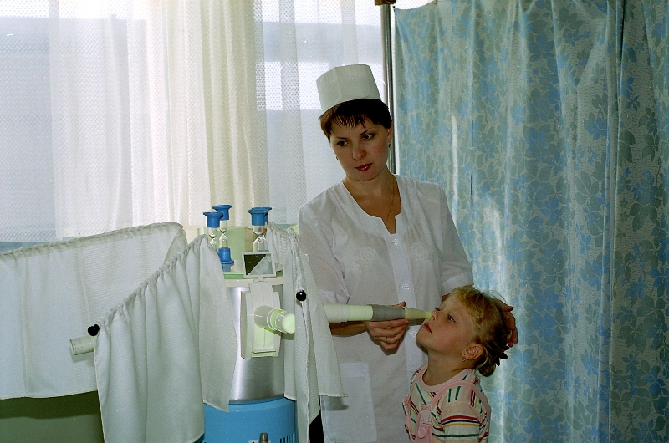

Slide 29
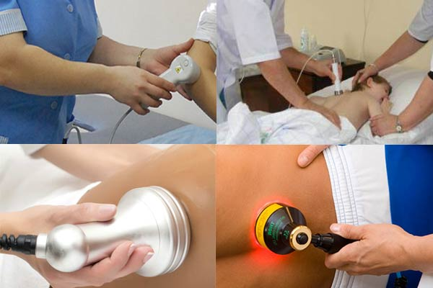

Slide 30
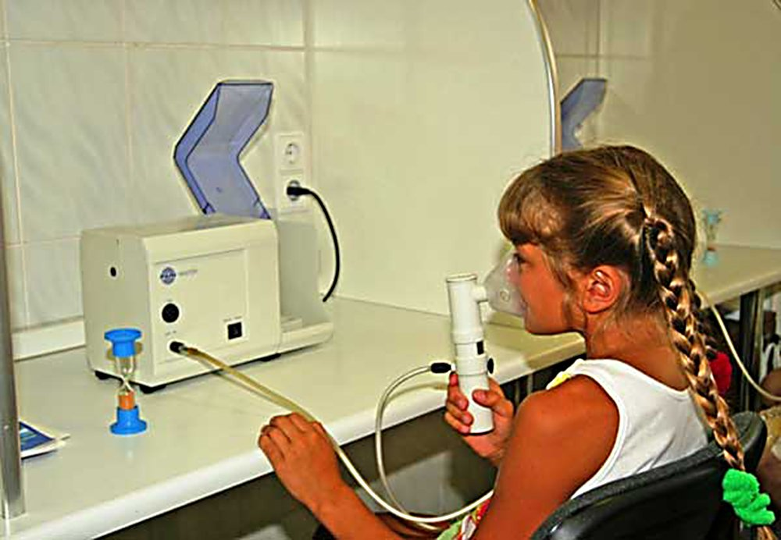

Slide 31
Гомеопатия - один из древних методов, в основе применяемых препаратов - лекарственные растения и микроэлементы. Наиболее значимые результаты получают у детей с аллергическими и кожными заболеваниями, патологией желудочно-кишечного тракта, аномалиями конституции.

Slide 32
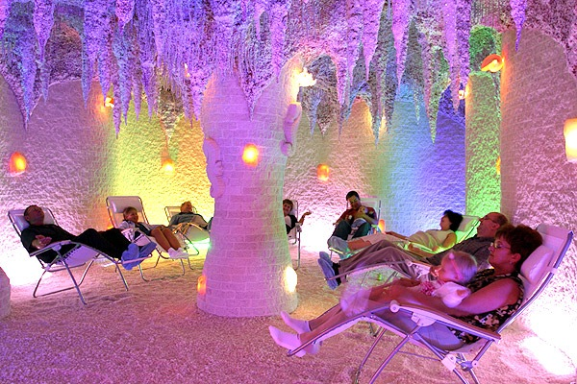

Slide 33
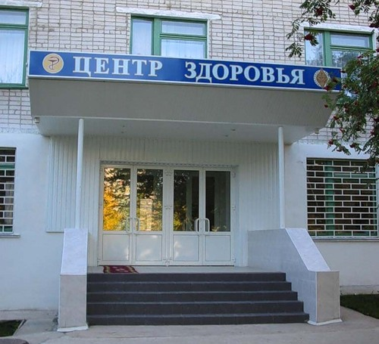

Slide 34
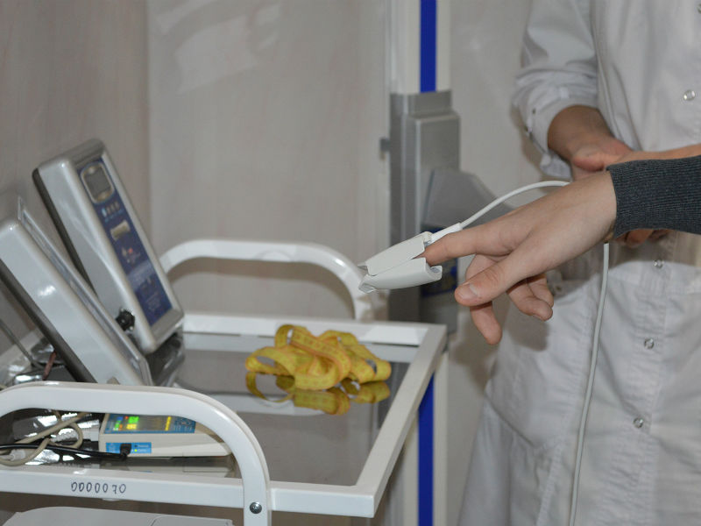

Slide 35
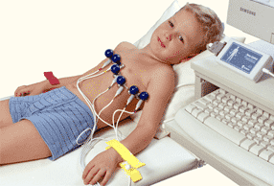

Slide 40
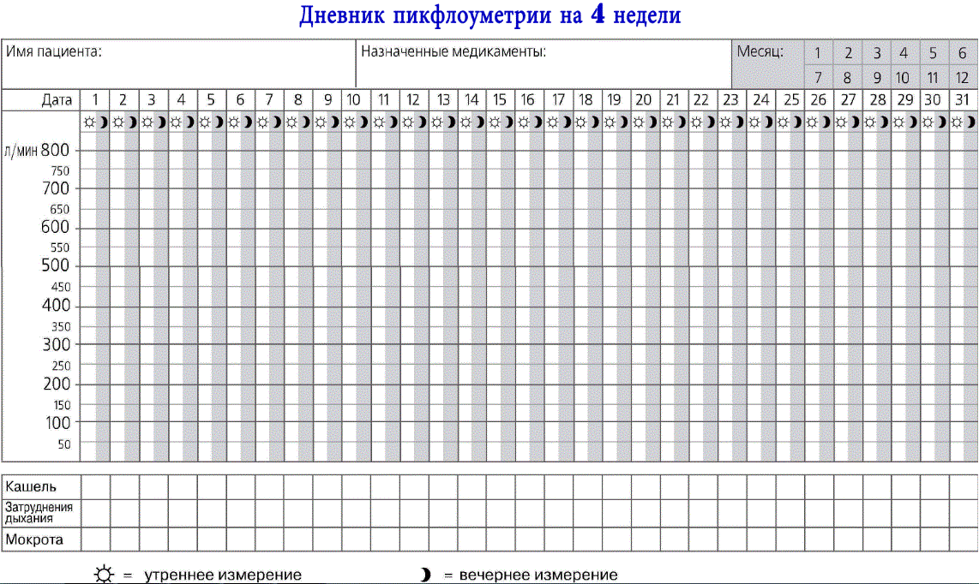

Slide 42
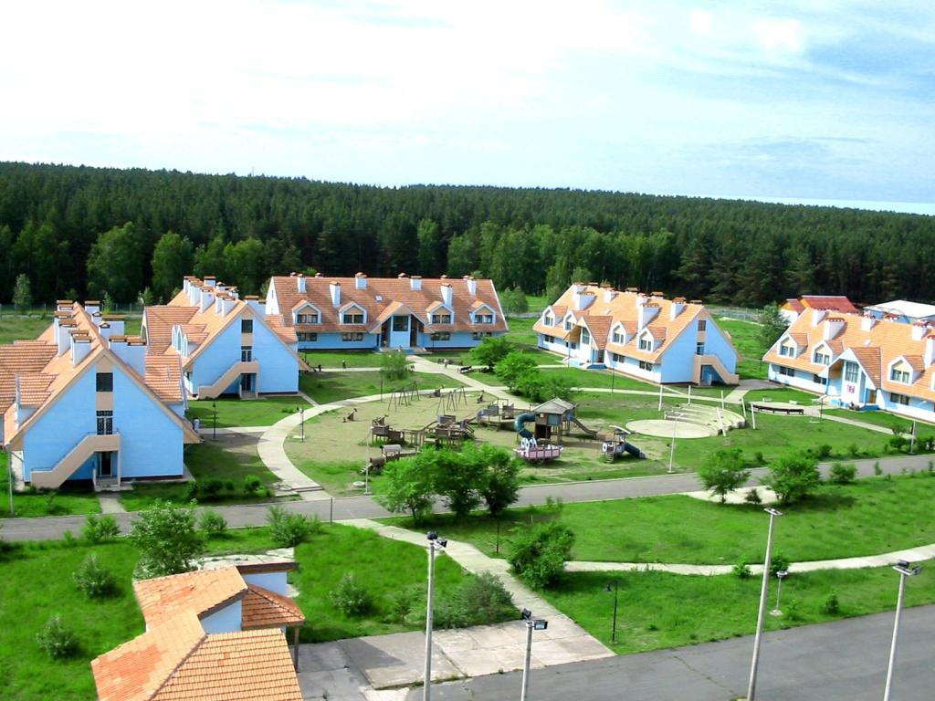

Slide 43
Министерство здравоохранения Красноярского края имеет возможность направлять на санаторно-курортное лечение в санатории, находящиеся в ведении Министерства здравоохранения Российской Федерации:
Для детей с заболеваниями органов дыхания (с 4 лет)

Slide 44
Название санатория: | Адрес: | Наличие отделений:
«Детский пульмонологический санаторий «Колчаново» | 187439, Ленинградская область, Волховский район, п/о Колчаново | Для лечения детей; Для лечения детей в сопровождении
«Детский пульмонологический санаторий «Кратово» | 140130, Московская область, Раменский район, пос. Кратово, ул. Тверская, | Для лечения детей; Для лечения детей в сопровождении
«Детский пульмонологический санаторий «Отрадное» | 238561, Калининградская область, г. Светлогорск, Калининградский проспект, 74 | Для лечения детей; Для лечения детей в сопровождении
«Детский санаторий «Бимлюк» | 353440, Краснодарский край, г. Анапа, Пионерский проспект, 21 | Для лечения детей
«Детский санаторий «Васильевское» | 143088, Московская область, Одинцовский район, п/о санатория им. Герцена | Для лечения детей; Для лечения детей в сопровождении
«Детский санаторий «Отдых» | 140180, Московская область, г. Жуковский, ул. Дзержинского, 1/11 | Для лечения детей; Для лечения детей в сопровождении
«Санаторий «Луч» | 357716, Ставропольский край, г. Кисловодск, ул. Коминтерна, 10-11 | Для лечения детей в сопровождении
Филиал «Российский научный центр восстановительной медицины и курортологии» - «Санаторно-курортный комплекс «Вулан» | 353486, Краснодарский край, г. Геленджик, с. Архипо-Осиповка, пер. Глухой, д. 2 | Для лечения детей в сопровождении
«Детский санаторий «Белокуриха» | Алтайский край | Для лечения детей
"Санаторий "Шафраново" | 452100, Башкортостан, Альшеевский район, с.Шафраново, ул Железнодорожная, д.20 | Для лечения детей в сопровождении

Slide 45
Социальная реабилитация

Slide 46
Цели диспансеризации ЧБД:
Выявление больных, которым может быть установлен конкретный диагноз и проведено соответствующее лечение;
максимальное устранение имеющихся экзо- и эндогенных факторов риска;
сохранение, дальнейшее развитие, укрепление здоровья;
обеспечение своевременной психосоциальной адаптации;
гармоничное развитие ведущих органов, систем всего организма в целом

Slide 47
подготовка детей к усвоению программы дошкольного учреждения или школы

Slide 48
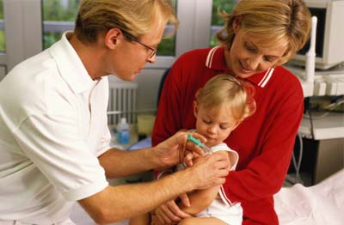
Использовать до и после вакцинации общеукрепляющую и стимулирующую терапию (витамины, препараты интерферона, антиоксиданты, биостимуляторы, адаптогены);
Вакцинация
Рекомендуется проводить вакцинацию в начале недели и в первой половине дня, чтобы обеспечить медицинское наблюдение после иммунизации и во избежание осложнений

Slide 49
По окончании календарного года на каждого ребенка, находившегося на диспансерном наблюдении, составляется годовой эпикриз

Slide 50
Снятие ребенка с учета осуществляется при обязательном участии педиатра и специалиста, которым наблюдался ребенок

Slide 51
Влияние показателей диспансеризации на оплату труда участкового педиатра
Выплаты стимулирующего характера:
Выплаты за важность выполняемой работы, степень самостоятельности и ответственности
Выплаты за интенсивность и высокие результаты труда;
Выплаты за качество выполняемых работ;
Данные выплаты производятся ежемесячно на основании протокола оценки. Оценка работы производится в баллах согласно протоколу 1 раз в квартал (максимум 205 баллов).

Slide 52
Врач - педиатр участковый |  |  |  | 5 часов
 |  |  | Стоимость 1 балла
 | Оклад | 1.0 |  | 5454
 | вред | 0% |  | 0
 | медстаж | 55% |  | 2999.7
 | повыш. Квал.(1 раз в 5 лет) | 5% |  | 272.7
 | категория | 27% |  | 1472.58
 | совместительство | 0.25 |  | 1363.5
 | медстаж | 25% |  | 340.875
 | повыш. Квал.(1 раз в 5 лет) | 5% |  | 68.17
 | категория | 27% |  | 368.15
 | Баллы на 1,0 | 205 | 56.25 | 11531.25
 | совмещение | 20% | доплата | 1090.8
 | Баллы на 0,25 | 51.25 | 56.25 | 2882.8125
 |  | ИТОГО |  | 27844.54
36000 в квартал | СВ дополнительно для участковой службы | за месяц |  | 9843.75
 |  | ВСЕГО |  | 37688.29
 | Районный коэффициент и сев.надбавка | 60% |  | 22612.97
 |  | ВСЕГО |  | 60301.26
 |  | на руки |  | 52462.10

Slide 53
Показатели диспансеризации
Полнота охвата детей периодическими осмотрами: число детей, фактически осмотренных / число детей, подлежащих осмотру по плану.
Показатель диспансеризации больных детей: число пациентов, состоящих на диспансерном учете на конец года х 100 / общее количество больных детей на участке.
Показатель эффективности диспансеризации: число детей, снятых с диспансерного учета в связи с выздоровлением / общее число детей, состоящих на диспансерном учете на конец года.
Этот показатель вычисляется по каждой нозоологической группе отдельно, а так же по группе ЧДБ. Так же рассчитываются показатели эффективности диспансеризации, формируемые как «улучшение», «без перемен», «ухудшение». Отражают эффективность диспансеризации и показатели частоты обострений.

Slide 54
Кафедра поликлинической педиатрии и пропедевтики детских болезней с курсом ПО
e-mail: myugal@mail.ru
e-mail: gordiezav@yandex.ru
Спасибо за внимание!

